Slide 1
Pozdní středověk
Digitální učební materiál byl vytvořen v rámci projektu
Inovace a zkvalitnění výuky na Slovanském gymnáziu
CZ.1.07/1.5.00/34.1088

Slide 2
Období pozdního středověku
15. – pol. 16. století
V západní Evropě období raného novověku
Nové hospodářské i politické rozdělení Evropy
Zaměstnání obyvatel – zemědělství
- dolování a zpracování rud
- obchod a doprava
- řemeslo
- manufaktury

Slide 3
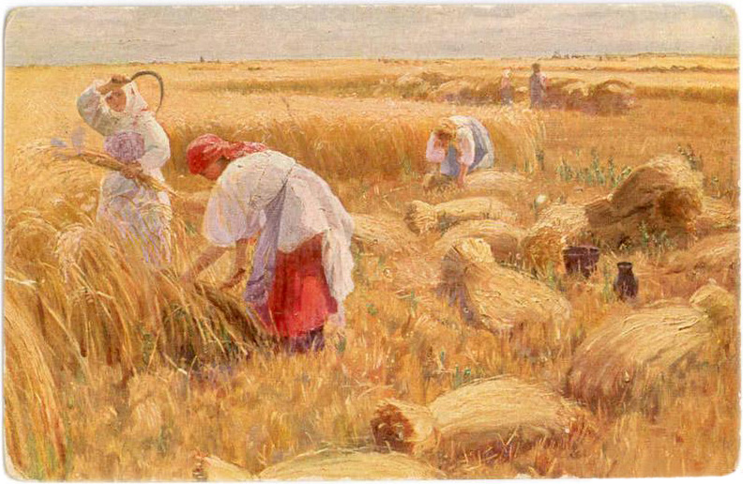
Zemědělství
rozšíření plochy obdělané půdy
lepší výnos obilí
chov většího počtu krav, prasat a ovcí / Anglie – ohrazování /
pěstování chmele,
konopí, lnu
dodávky surovin –
kůže, vlny pro
řemeslníky
1)

Slide 4
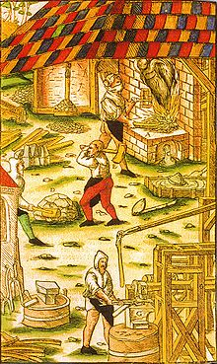
Dolování a zpracování rud
Dokonalejší těžba a zpracování kovů – hlavně železné rudy
Hutě, hamry a kovářské dílny
Složitá soukolí na vodní pohon
odčerpávání spodní vody
vodní kola – drtiče hornin
2)

Slide 5
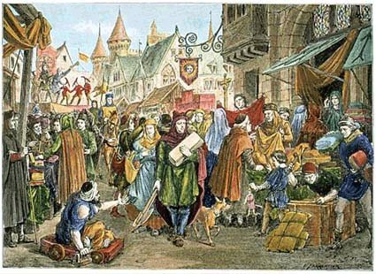
Obchod a doprava
3)
Vznik nových obchodních center - přístavy na pobřeží Atlantiku
vnitrozemí západní Evropy
Převaha námořní dopravy – větší a rychlejší lodě

Slide 6
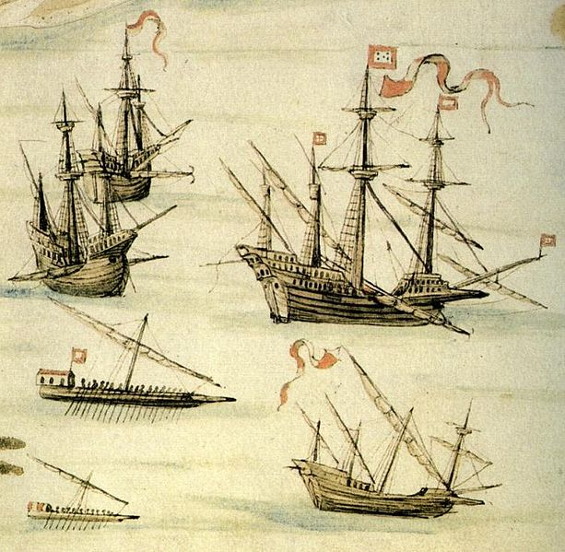
Nové typy obchodních
i válečných lodí
16. – 18. st.
karavely a karaky
4)

Slide 7
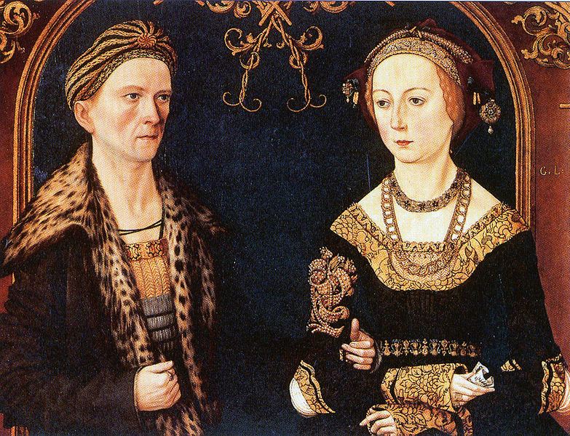
5)
Rozvoj finančnictví – vznik prvních bankovních domů
v Německu rodina Fuggerů - úspěšných obchodníků a bankéřů

Slide 8
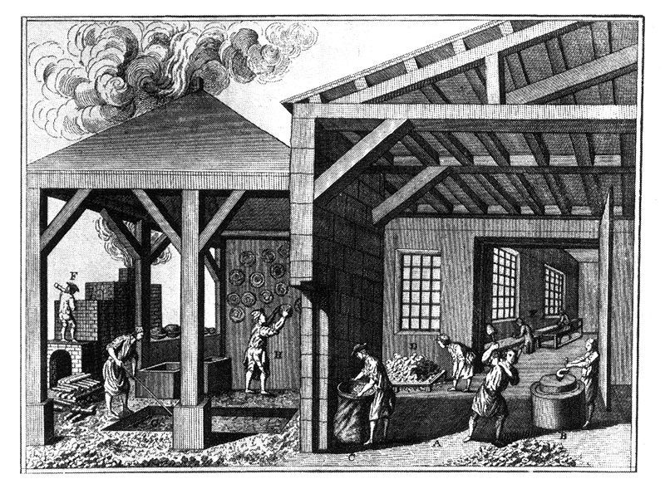
Manufaktury / rukodílny /
dělba práce – kooperace
námezní dělníci jsou osobně svobodní a pracují za mzdu
majitel organizuje výrobu, stará se o prodej, opatřuje suroviny
výroba pro vzdálenější trhy
neplatí cechovní omezení / počet pracovníků, výrobků /
použití prvních strojů
vyšší produktivita práce
Manufaktury
a/ rozptýlené
b/ soustředěné
c/ nevolnické
Nákladnický systém / faktoři /
6)
Manufaktura na výrobu porcelánu

Slide 9
Nové společenské vztahy
Kapitalistické vztahy – nemajetný člověk musí pracovat za mzdu,
aby uživil sebe i rodinu
Buržoazie / podnikatelé, zaměstnávající dělníky /
X
Dělníci / osobně svobodní pracovníci, pracující za mzdu /

Slide 10
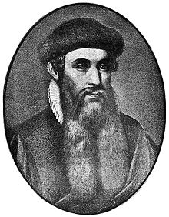
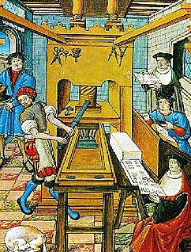
Vynález knihtisku
Johannes Gutenberg
Knihtisk - 1450
Prvotisky / inkunábule /
do r. 1500
8)
7)
Johannes Gutenberg
Knihtisk v 15. století

Slide 11
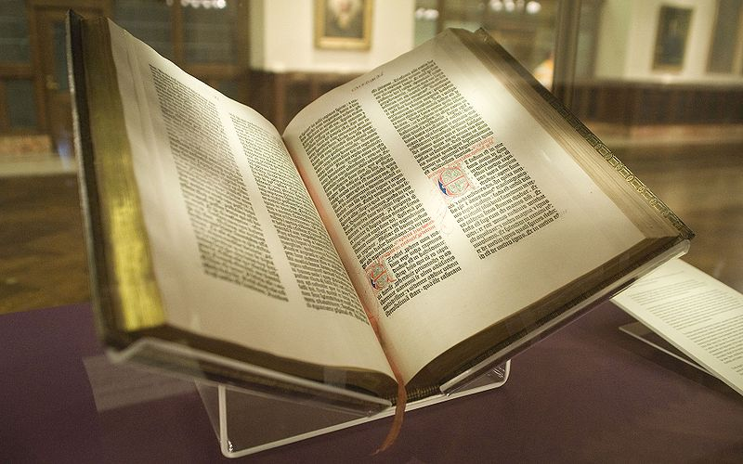
9)
Gutenbergova bible
První, pomocí knihtiskařského stroje vytištěná kniha, vydaná v Mohuči 1454 - 1455

Slide 12
Důležité události 15. – 16. století
zámořské objevy
renesance a humanismus
reformace
nástup kapitalistických vztahů v západní Evropě
rozvoj vzdělanosti – vynález knihtisku
expanze Osmanské říše – pád Byzance

Slide 13
1) СЫЧКОВ, Федот Васильевич. wikipedia.org [online]. [cit. 9.1.2014]. Dostupný na WWW: http://cs.wikipedia.org/wiki/Soubor:%D0%A1%D1%8B%D1%87%D0%BA%D0%BE%D0%B2_%D0%A1%D1%82%D1%80%D0%B0%D0%B4%D0%B0.jpg
2) AGRICOLA, Georgius. wikimedia.org [online]. [cit. 9.1.2014]. Dostupný na WWW: http://commons.wikimedia.org/wiki/File:Agricola_Hammerwerk_mit_Rennherd.jpg
3) PARMENTIER, E.. wikipedia.org [online]. [cit. 9.1.2014]. Dostupný na WWW: http://cs.wikipedia.org/wiki/Soubor:St%C5%99edov%C4%9Bk%C3%BD_trh.jpg
4) CASTRO, D. João De. wikipedia.org [online]. [cit. 22.1.2014]. Dostupný na WWW: http://en.wikipedia.org/wiki/File:Galleon,_Carracks,_Galley_and_Galeota-_Routemap_of_the_Red_Sea-1540_by_D._Jo%C3%A3o_de_Castro.jpg
5) BURGKMAIR, Hans. wikimedia.org [online]. [cit. 22.1.2014]. Dostupný na WWW: http://commons.wikimedia.org/wiki/File:Jakob_Fugger_und_Sybille_Artzt.JPG
6) AUTOR NEZNÁMÝ. wikimedia.org [online]. [cit. 20.1.2014]. Dostupný na WWW: http://commons.wikimedia.org/wiki/File:Saechsische_Porzellanmanufaktur.jpg
7) AUTOR NEZNÁMÝ. wikimedia.org [online]. [cit. 20.1.2014]. Dostupný na WWW: http://commons.wikimedia.org/wiki/File:Buchdruck-15-jahrhundert_1.jpg
8) SHIZHAO. wikimedia.org [online]. [cit. 20.1.2014]. Dostupný na WWW: http://commons.wikimedia.org/wiki/File:Gutenberg.jpg
9) NYC WANDERER. wikimedia.org [online]. [cit. 24.1.2014]. Dostupný na WWW: http://commons.wikimedia.org/wiki/File:Gutenberg_Bible,_Lenox_Copy,_New_York_Public_Library,_2009._Pic_01.jpg

